Slide 1
Одарённость детей
Старший воспитатель
Полохова В.Ю.
Тангуй
2014

Slide 2
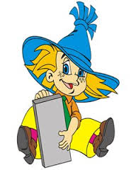
Понятие «талантливый ребенок» очень часто употребляют как синоним к понятиям «одаренный ребенок» или «вундеркинд» (в переводе с немецкого – чудесное дитя).
Дети с этой характеристикой – это дети, уровень интеллектуального развития которых превышает уровень развития сверстников. Способности таких детей проявляются в достаточно раннем возрасте, что дает им возможность раньше поступить в школу, а затем и в университет.

Slide 3
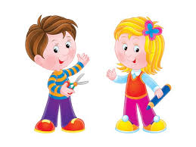
Шкала уровней одаренности детей:
Один ребенок из шести является «просветленным», то есть его умственные способности превосходят способности сверстников.
Один ребенок из пятидесяти – достаточно одаренный, то есть его интеллектуальные способности опережают его возраст на несколько лет.
Один ребенок из тысячи – высоко одаренный, то есть он не только интеллектуально развит, но еще и имеет талант к определенной сфере деятельности.
Один ребенок из 30 тысяч является исключительно одаренным – его интеллектуальный способности необычайно развиты, кроме того, он преуспевает в одной или нескольких похожих сферах деятельности.
Один ребенок из 3 миллионов – необычайно одаренный, то есть его интеллектуальные способности феноменальные, к тому же у него есть далеко не один талант.

Slide 4
Сферы проявления одаренности:
1. Двигательная (психомоторная) сфера.
2. Интеллектуальная сфера.
3. Сфера академических достижений.
4. Креативность.
5. Общение и лидерство.
6.Сфера художественной деятельности.

Slide 5
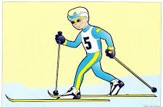
Двигательная (психомоторная) сфера. Предполагает наличие у ребенка хорошей зрительно-двигательной координации, владение своим телом, интерес к занятиям, требующим физической нагрузки.

Slide 6
Интеллектуальная сфера.
Предполагает высокий уровень развития мышления, памяти, позволяющий успешно решать различные задачи.

Slide 7
Сфера академических достижений.
Предполагает быстрое продвижение в различных областях знаний, таких как математика, чтение, естествознание и т.п.

Slide 8
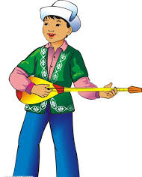
Креативность. Предполагает стремление к творческим, нестандартным решениям, независимость в суждениях, гибкость в решении проблем.

Slide 9
Общение и лидерство. Предполагает легкость в общении, принятие на себя ответственности, умение быть партнером.

Slide 10
Сфера художественной деятельности.
Предполагает интерес к художественным занятиям и получение удовольствия от них, успешность в различных областях искусства: музыке, изобразительной деятельности.

Slide 11
Как определить и раскрыть одаренность ребенка У детей одаренность определяется по высокому темпу развития. В этом случае родителям необходимо знать, в каком направлении или в каких областях ребенок опережает возрастные нормы развития.

Slide 12
1. Физическое развитие (здоровье): особенности развития психомоторики.
2. Развитие познавательной сферы: познавательная активность, словарный запас, наблюдательность, внимание, память, мышление.
3. Социальное развитие, личностные особенности: общительность, лидерство, морально-нравственные качества.
4. Игровая деятельность: виды игр, предпочтения игр и ролей, смена игр, способность к имитации, подражанию.
5. Склонности и одаренность: интерес к творческим видам деятельности и успешность в них, проявления высокой познавательной активности, устойчивость и смена интересов, увлечения.

Slide 13
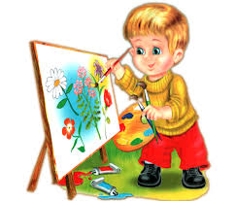
Сильное стремление к познанию способствует накоплению знаний, быстрому развитию мышления и речи в дошкольном возрасте.
Ребенок развивается с опережением. Эти особенности выделяются как показатели детской одаренности.
Для того, чтобы одаренный ребенок развил свои потенциальные возможности, члены семьи должны стать ему друзьями и наставниками.

